Slide 1
P004
CMSIS 与 HAL
选择与下载
Windows x64 UCRT64 实操教程
主讲人：lizhaojun
Notes:
承接第一期的 UCRT64 与源码下载。本期从原生文件查版本，准备 SDK、主机工具、Windows Python 3.12.10、west 1.5.0 与源码根 .venv。完成标志是工具和包环境可以核验、下次可以恢复。CMake 配置、实际编译与新增板实验已独立放入 P011。
配套正文：learning/P01_zephyr_make_project/P004_CMSIS与HAL选择下载_Windows.md
资料分工：本PPT配合视频讲解关键关系和复习步骤；完整前提、安装分支、可复制命令、预期结果与恢复说明以同名Markdown为主。正文提供本章导航和视频与复习对照。正文：learning/P01_zephyr_make_project/P004_CMSIS与HAL选择下载_Windows.md。实验仍在G:/zephyr_practice/zephyr-main进行，Windows命令按UCRT64或PowerShell标识分别执行。

Slide 2
03 · CMSIS 与 HAL 选择下载
4.0 · 后续 P009 详解：下载不等于工程接入
本册确定源码依赖来自哪里、由谁固定版本、怎样下载。
CMSIS 优先使用当前 Zephyr 的 west 清单。
清单外 HAL 单独核对与下载；工程接入转到 P005。
核对芯片
与当前源码
识别 CMSIS
和 HAL 来源
工具下载
固定修订
核对目录
交给 04 接入
→
→
→
2
Notes:
对应正文：前置：P002 工具可用；P003 已理解 SDK 的职责。实验源码根 G:/zephyr_practice/zephyr-main。
本册确定源码依赖来自哪里、由谁固定版本、怎样下载。
CMSIS 优先使用当前 Zephyr 的 west 清单。
清单外 HAL 单独核对与下载；工程接入转到 P005。
完整正文：learning/P01_zephyr_make_project/P004_CMSIS与HAL选择下载_Windows.md
源码基线：Zephyr 25c8f4a23988dd3b2cfb463613622738298c2d6c；SDK 1.0.1。
模块接口：https://docs.zephyrproject.org/latest/develop/modules.html#integrate-modules-in-zephyr-build-system
实际调用代码：https://github.com/zephyrproject-rtos/zephyr/blob/25c8f4a23988dd3b2cfb463613622738298c2d6c/cmake/modules/zephyr_module.cmake
SDK 架构映射：所用 SDK 原有 cmake/zephyr/gnu/target.cmake；Zephyr 的 cmake/compiler/gcc/target_arm.cmake 选择 CPU/FPU 参数。

Slide 3
CMSIS、HAL 与 SDK 的职责
4.1 · 已装好工具，再判断源码依赖
材料 | 提供的内容 | 本期怎么选择
CMSIS-Core | core_cm4.h、NVIC、内核接口 | 当前 Zephyr 接入与清单
HC32 HAL / DDL | 设备头、GPIO / USART / 时钟 API | 完整型号 + 适配实际调用的 API
SDK | 生成 Arm 固件的编译链接工具 | 源码版本 + Windows x64 GNU
3
Notes:
对应正文：learning/P01_zephyr_make_project/P004_CMSIS与HAL选择下载_Windows.md
4.1 · 已装好工具，再判断源码依赖
CMSIS-DSP/NN 是算法模块，CMSIS-DAP 是调试协议，不能混成同一种固件依赖。
命令在正文指定的 G 盘实验目录执行；原生接口与教程变量依正文区分。

Slide 4
已有目标的依赖从哪里查
4.1.1 · 依赖选择案例
案例：mps2/an386，当前官方源码已有支持。
board.yml → SOC_AN386 → Cortex-M4 → CMSIS_6 接入
west.yml 决定 CMSIS_6 的仓库和配套提交。
MPS2 的 UART 驱动在 Zephyr 内，不需要 HC32 HAL。
4
Notes:
对应正文：learning/P01_zephyr_make_project/P004_CMSIS与HAL选择下载_Windows.md
4.1.1 · 依赖选择案例
本页不编译。查 boards/arm/mps2、soc/arm/mps2、modules/cmsis_6。板的规格与编译步骤在 P011。
命令在正文指定的 G 盘实验目录执行；原生接口与教程变量依正文区分。

Slide 5
HC32 依赖先从完整型号确认
4.1.1 · 所选实板
UYUP-RPI-A-2.5 / HC32F4A0PITB / LQFP100
Cortex-M4F；2 MiB Flash；512 KiB 主 SRAM；12 MHz 晶振
完整丝印 → BOM / 原理图 → 数据手册型号与封装表
设备头和 DDL 必须匹配 HC32F4A0，不能套 F460 或 STM32。
5
Notes:
对应正文：learning/P01_zephyr_make_project/P004_CMSIS与HAL选择下载_Windows.md
4.1.1 · 所选实板
另有4KiB备份SRAM。依据 UYUP-RPI-A-2.5.pdf、DS_HC32F4A0系列数据手册_Rev1.60.pdf、RM_HC32F4A0系列参考手册_Rev1.50.pdf。https://www.xhsc.com.cn/product/1220.html
命令在正文指定的 G 盘实验目录执行；原生接口与教程变量依正文区分。

Slide 6
这是官方清单原文，不是新建文件
4.1.2 · 只读 zephyr-main/west.yml
# 只读摘录，不是需要执行或写入的内容
- name: cmsis_6
repo-path: CMSIS_6
revision: 1c1840af7a7e757d6e2fec3ddb0e5ce0dfcc93c8
path: modules/hal/cmsis_6
保留整个官方 west.yml。下面只摘出它已有的 cmsis_6 条目，
不能用这几行覆盖原文件，也不需要另存一份同名清单。
6
Notes:
对应正文：P002—P005，4.1.2 · 只读 zephyr-main/west.yml
保留整个官方 west.yml。下面只摘出它已有的 cmsis_6 条目，
不能用这几行覆盖原文件，也不需要另存一份同名清单。
本期不删除、不替换官方 west.yml；仅使用既有清单下载依赖。

Slide 7
“有 HAL”需要分三个层次核对
4.1.3 · 仓库存在不等于板已支持
问题 | 本次 HC32 的结果 | 对应动作
当前清单有 hal_xhsc？ | 没有该项目 | 不能直接 west update hal_xhsc
有可用的 HAL 仓库？ | 有 HC32F4A0 DDL | 核对设备头 / API，固定基线
有当前板 / SoC 支持？ | 原生树没有本系列适配 | P011 新增板、芯片与驱动连接
7
Notes:
对应正文：learning/P01_zephyr_make_project/P004_CMSIS与HAL选择下载_Windows.md
4.1.3 · 仓库存在不等于板已支持
已核对self.import的submanifests。仓库 https://github.com/zephyrproject-rtos/hal_xhsc ，移植基线 a84e04900616f68097d80cda2e89eaa8af3afadd。
命令在正文指定的 G 盘实验目录执行；原生接口与教程变量依正文区分。

Slide 8
在 GitHub 的 Zephyr 组织内查找 HAL
4.1.3.1 · 下一页保留网页操作截图
打开 github.com/zephyrproject-rtos 的组织主页。
点击 Repositories，在组织仓库列表的搜索框输入 xhsc。
打开 hal_xhsc；README 1.3 与芯片目录用于核对内容。
Issue #86804 说明申请与建库过程。
仓库存在只说明源码可获取，不能推出当前清单已收录或板可编译。
GitHub：Zephyr 组织仓库列表
模块申请 #86804
8
Notes:
对应正文：4.1.3.1 · 下一页保留网页操作截图。实验源码根 G:/zephyr_practice/zephyr-main。
打开 github.com/zephyrproject-rtos 的组织主页。
点击 Repositories，在组织仓库列表的搜索框输入 xhsc。
打开 hal_xhsc；README 1.3 与芯片目录用于核对内容。
Issue #86804 说明申请与建库过程。
仓库存在只说明源码可获取，不能推出当前清单已收录或板可编译。
完整正文：learning/P01_zephyr_make_project/P004_CMSIS与HAL选择下载_Windows.md
源码基线：Zephyr 25c8f4a23988dd3b2cfb463613622738298c2d6c；SDK 1.0.1。
模块接口：https://docs.zephyrproject.org/latest/develop/modules.html#integrate-modules-in-zephyr-build-system
实际调用代码：https://github.com/zephyrproject-rtos/zephyr/blob/25c8f4a23988dd3b2cfb463613622738298c2d6c/cmake/modules/zephyr_module.cmake
SDK 架构映射：所用 SDK 原有 cmake/zephyr/gnu/target.cmake；Zephyr 的 cmake/compiler/gcc/target_arm.cmake 选择 CPU/FPU 参数。

Slide 9
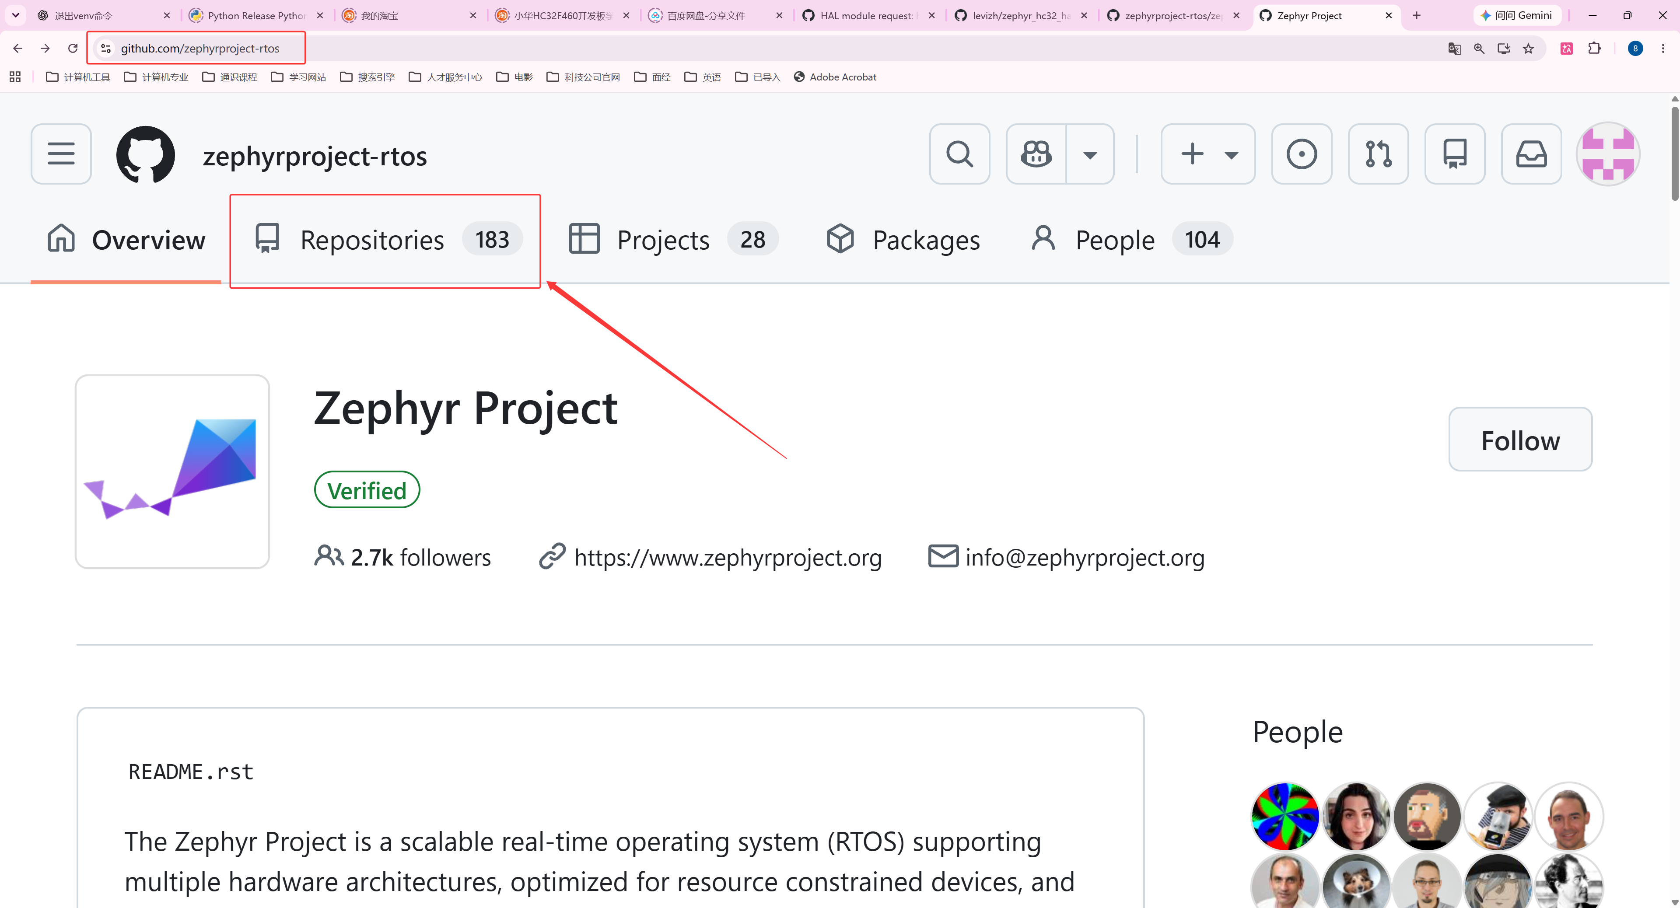
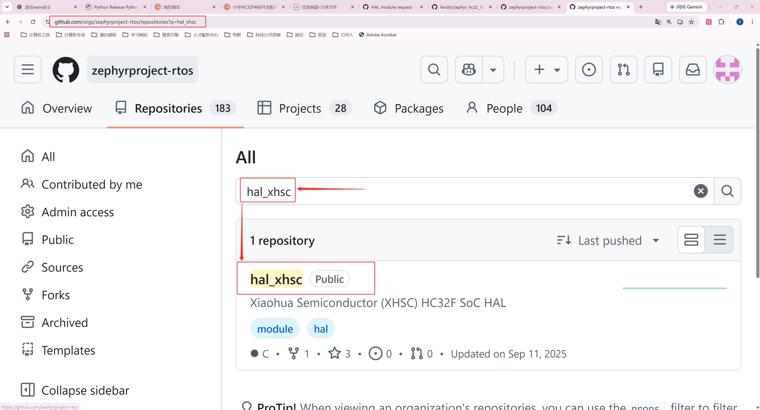
hal_xhsc 的地址从哪里来
在 GitHub 网站上，进入 Zephyr 组织的仓库列表，再搜索。具体操作：
打开 Zephyr 的 GitHub 组织主页。
点击上方与 Overview、Projects 并列的 Repositories 标签。
在仓库列表上方的 Search repositories 输入框里输入 xhsc，点击 Search。
在结果中打开 hal_xhsc。
你也可以直接打开第 2 步的页面：Zephyr 组织仓库列表。
这里使用的是组织仓库列表中的搜索框，不是 GitHub 页顶的全站搜索框，也不是 zephyr 源码仓库里的文件搜索。
仓库与 README
厂商模块申请 #86804
9
Notes:
对应正文：P004 4.1.3 与 P005 5.1。保留官方 west.yml，不在这里编写新清单。
① Zephyr 组织 → Repositories → 搜索 xhsc → hal_xhsc。
② README 1.3 给出 HC32 HAL 与厂商产品资料入口。
③ 固定修订下核对 hc32f4a0 设备头和 USART DDL。
④ 主仓 Issue #86804 记录厂商申请、早期来源与建库过程。
README 同时提到已支持或计划支持，不能据此认定板已可编译。
https://github.com/zephyrproject-rtos/hal_xhsc
https://github.com/zephyrproject-rtos/zephyr/issues/86804
资料核对日期：2026-10-06。Closed 与 Merged 分开核对；HAL 原有源文件选择与本系列 SoC 显式接法不能同时启用。

Slide 10
建库、清单收录与芯片支持是不同阶段
4.1.3.2 · 查证日期：2026-10-06
记录 | 能证明什么
#86804：申请与建库确认 | XHSC 申请独立 DDL 模块；2025-08-01 确认建库
#95973：请求加入 west.yml | 维护者要求把清单修改与使用它的支持代码一起提交 PR
#94044 / #111990：芯片与板支持 | 查证时均 Closed、未合并；关闭不等于合并
当前实验的活动清单 | 没有 hal_xhsc；west 不会扫描组织内所有仓库
清单接入讨论 #95973
芯片支持 PR #94044
10
Notes:
对应正文：P004 4.1.3 与 P005 5.1。保留官方 west.yml，不在这里编写新清单。
https://github.com/zephyrproject-rtos/zephyr/issues/95973
https://github.com/zephyrproject-rtos/zephyr/pull/94044
资料核对日期：2026-10-06。Closed 与 Merged 分开核对；HAL 原有源文件选择与本系列 SoC 显式接法不能同时启用。
https://github.com/zephyrproject-rtos/zephyr/pull/111990
https://github.com/zephyrproject-rtos/zephyr/issues/86804#issuecomment-3141734431
https://github.com/zephyrproject-rtos/zephyr/issues/95973#issuecomment-3290779676

Slide 11
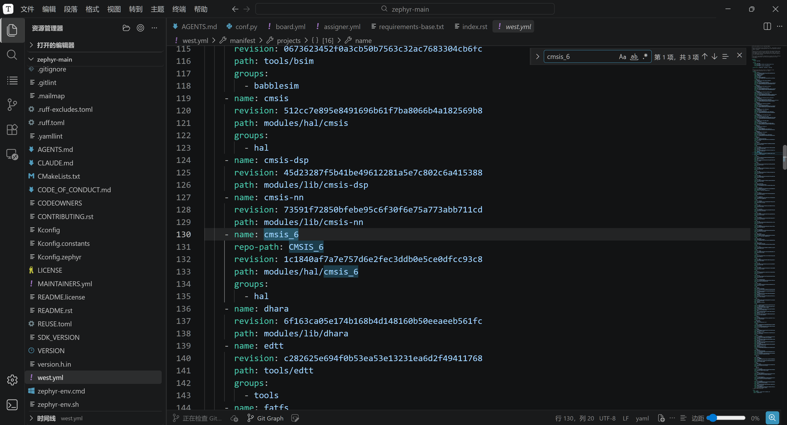
本期使用原清单，west 实验另有专题
4.1.2 · 依赖来源已由官方给出
当前任务：取得与这份 Zephyr 源码配套的 CMSIS。
读取官方清单后，让 west 按指定版本下载。
learning/west 已有初始化、清单编写与版本管理实验。
练习清单留在独立实验中，不搬来替换 Zephyr 的 west.yml。
west 实验专题：learning/west/大纲.md
11
Notes:
对应正文：P002—P005，4.1.2 · 依赖来源已由官方给出
独立专题：learning/west/大纲.md。本页不是新建west.yml的步骤。
本期不删除、不替换官方 west.yml；仅使用既有清单下载依赖。

Slide 12
同名 CMSIS，来源未必相同
4.2.2 · 先确定下载对象
材料 | 本次判断依据
Arm 上游 CMSIS | 提供通用内核接口，不能直接猜其版本
厂商例程附带 CMSIS | 服务该例程；不自动与 Zephyr 配套
Zephyr 清单指定的 CMSIS_6 | 本次下载对象，按仓库 URL 和完整 revision
hal_xhsc 中的 DDL | 匹配 HC32 芯片与适配 API；不是 Core 替代品
因此我们必须要谨慎选择CMSIS包，如果芯片原厂的CMSIS移植到zephyr，或者zephyr的CMSIS与芯片原厂的 HAL/DDL 包 存在不适配，可能会导致zephyr core不适配。
12
Notes:
对应正文：P002_Windows，4.2.2 · 先确定下载对象
官方文件、教程自建文件与生成产物按本页说明区分。

Slide 13
通用 Core 与芯片设备头分别从哪里来
4.2 · 先分清下载对象
材料 | 本系列的来源与用途
CMSIS-Core 通用文件 | 官方 west 清单指定 CMSIS_6，提供 core_cm4.h 等
芯片设备头与 system 文件 | 芯片厂商设备包或 HAL/DDL，本例在 hal_xhsc 中
Zephyr SoC 与驱动连接 | P011 加入适配文件，让芯片资料参与 Zephyr 构建
13
Notes:
对应正文：P002—P005，4.2 · 先分清下载对象
只有芯片设备包不代表通用Core缺失。当前已提供的CMSIS_6不替换为厂商捆绑版本。
本期不删除、不替换官方 west.yml；仅使用既有清单下载依赖。

Slide 14
已有工作区直接复用，不重复 init
4.2.1 · Windows UCRT64
# Windows UCRT64；仍在实验源码根，.venv 已激活；复用官方原有 west.yml。
cd /g/zephyr_practice/zephyr-main
test -f west.yml && if west topdir >/dev/null 2>&1; then
printf '已有 west 工作区，复用现有配置。\n'
else
west init -l .
fi
west topdir
west config manifest.path
west config manifest.file
预期依次是 G:/zephyr_practice、zephyr-main、west.yml。
already initialized 表示已建立；不删除 .west，也不重建 west.yml。
完整命令：P005_Windows/5.2.1-03.txt
14
Notes:
对应正文：P002—P005，4.2.1 · Windows UCRT64
预期依次是 G:/zephyr_practice、zephyr-main、west.yml。
already initialized 表示已建立；不删除 .west，也不重建 west.yml。
完整操作单元：../commands/P004_Windows/4.2.1-03.txt
本期不删除、不替换官方 west.yml；仅使用既有清单下载依赖。

Slide 15
按原清单下载 CMSIS，并检查关键文件
4.2.2 · Windows UCRT64
# Windows UCRT64；源码根；4.2.1 已核对工作区，.venv 已激活。
# 版本标识必须属于 Git for Windows；不匹配则停止，回到 4.2.1 修正 PATH。
git --version | grep -q '\.windows\.' &&
west list cmsis_6 -f '{url} {revision} {abspath}' &&
west update cmsis_6 &&
test -f ../modules/hal/cmsis_6/zephyr/module.yml &&
test -f ../modules/hal/cmsis_6/CMSIS/Core/Include/core_cm4.h &&
printf 'CMSIS 下载完成，模块入口与 Cortex-M4 Core 头文件均存在。\n'
只有最后输出“CMSIS 下载完成”才继续；任一检查失败，后续命令停止。
完整命令：P005_Windows/5.2.2-01.txt
15
Notes:
对应正文：P002—P005，4.2.2 · Windows UCRT64
只有最后输出“CMSIS 下载完成”才继续；任一检查失败，后续命令停止。
完整操作单元：../commands/P004_Windows/4.2.2-01.txt
本期不删除、不替换官方 west.yml；仅使用既有清单下载依赖。

Slide 16
下载物在源码旁，接入规则在源码内
4.2.2 · 文件位置与来源
相对于 G:/zephyr_practice | 来源与作用
./zephyr-main/west.yml | 官方原有：指定模块来源与修订
./zephyr-main/modules/cmsis_6 | 官方原有：Zephyr 的 CMSIS 构建接入规则
./modules/hal/cmsis_6 | west 下载：实际 CMSIS 外部源码
./modules/hal/cmsis_6/zephyr/module.yml、Core 头文件 | 下载模块自带；不新建，不覆盖源码内的规则
16
Notes:
对应正文：P002—P005，4.2.2 · 文件位置与来源
省略号为上一行modules/hal/cmsis_6，完整Core路径见MD目录树。
本期不删除、不替换官方 west.yml；仅使用既有清单下载依赖。

Slide 17
“安装 CMSIS”就是准备源码依赖
4.2.2 · 下载成功后留下什么
CMSIS-Core 没有安装向导，不放进 SDK 或 .venv。
west 已把整份模块放在当前工作区，保留原 module.yml。
P011 配置时，Zephyr 根据模块入口加入 Core 头文件目录。
此时只准备好文件，还没有编译、启动或移植新芯片。
17
Notes:
对应正文：P002—P005，4.2.2 · 下载成功后留下什么
CMSIS-Core 没有安装向导，不放进 SDK 或 .venv。
west 已把整份模块放在当前工作区，保留原 module.yml。
P011 配置时，Zephyr 根据模块入口加入 Core 头文件目录。
此时只准备好文件，还没有编译、启动或移植新芯片。
本期不删除、不替换官方 west.yml；仅使用既有清单下载依赖。

Slide 18
清单外的 HC32 HAL 单独处理
4.2.3 · 不冒充官方清单项
# Windows UCRT64；实验源码根。仅在 hal_xhsc 目录尚不存在时执行此下载块。
mkdir -p build/learning-tools/deps
test ! -e build/learning-tools/deps/hal_xhsc && \
git clone --no-checkout https://github.com/zephyrproject-rtos/hal_xhsc \
build/learning-tools/deps/hal_xhsc && \
git -C build/learning-tools/deps/hal_xhsc checkout --detach \
a84e04900616f68097d80cda2e89eaa8af3afadd
当前清单没有 hal_xhsc，不能直接 west update hal_xhsc。
网页核对 HC32F4A0 设备头和 DDL API，再用 Git 获取固定移植基线。
保留当前官方 west.yml；P011 以额外模块追加。
完整命令：P005_Windows/5.2.3-01.txt
18
Notes:
对应正文：P002_Windows，4.2.3 · 不冒充官方清单项
对应正文：4.2.3 · 不冒充官方清单项。命令默认 UCRT64；先核对当前目录、工作区与 Git for Windows。CMSIS 使用官方 west 清单管理，HC32 额外模块单独追加。
完整操作单元：../commands/P004_Windows/4.2.3-01.txt
官方文件、教程自建文件与生成产物按本页说明区分。

Slide 19
核对 HAL 模块与芯片文件
4.2.3 · 整个模块由仓库提供
# Windows UCRT64；源码根；Git 或已有完整 ZIP 模块都要核对这些原有文件。
cat build/learning-tools/deps/hal_xhsc/zephyr/module.yml
test -f build/learning-tools/deps/hal_xhsc/hc32_ddl/hc32f4a0/soc/hc32f4a0.h && printf 'HC32F4A0 OK\n'
test -f build/learning-tools/deps/hal_xhsc/hc32_ddl/hc32f4a0/drivers/inc/hc32_ll_usart.h && printf 'USART DDL OK\n'
Git 路线用 rev-parse HEAD 核对固定基线。
旧的完整 ZIP 可核对来源后复用，无需覆盖重下。
module.yml、设备头与 DDL 都是下载模块中的原有文件。
完整命令：P005_Windows/5.2.3-03.txt
19
Notes:
对应正文：P002_Windows，4.2.3 · 整个模块由仓库提供
对应正文：4.2.3 · 整个模块由仓库提供。命令默认 UCRT64；先核对当前目录、工作区与 Git for Windows。CMSIS 使用官方 west 清单管理，HC32 额外模块单独追加。
完整操作单元：../commands/P004_Windows/4.2.3-03.txt
官方文件、教程自建文件与生成产物按本页说明区分。

Slide 20
三种报错，分别回到对应的操作
4.2.4 · 不重建清单来掩盖环境问题
现象 | 应做什么
Bash: .setup.cmd: command not found | 切到 PowerShell，再在 SDK 根运行 .\setup.cmd /?
west init: already initialized | 复核 topdir 与现有清单；正确就跳过 init，不删除 .west
<提交>^commit: not a valid SHA1 | 核对 Python 找到的 Git；切换 Git for Windows，再重试 update
下载中断或找不到项目 | 分别检查网络与当前源码清单，不换默认分支 ZIP冒充配套版本
20
Notes:
对应正文：P002—P005，4.2.4 · 不重建清单来掩盖环境问题
本期不删除、不替换官方 west.yml；仅使用既有清单下载依赖。

Slide 21
重新开 UCRT64 后，先恢复环境再继续
2.2.2 / 4.2.1 · 当前窗口的 PATH 不会自动保留
# Windows UCRT64；进入已有实验源码根
cd /g/zephyr_practice/zephyr-main
source .venv/Scripts/activate
python --version
west --version
python -c "import shutil; print(shutil.which('git'))"
git --version
激活 .venv 只恢复 Python 工具。
再检查 Git 路径与版本；若回到 MSYS2 Git，按 4.2.1 纠正。
已存在的 west 工作区和已下载 CMSIS 不需要重新初始化。
21
Notes:
对应正文：P002—P005，2.2.2 / 4.2.1 · 当前窗口的 PATH 不会自动保留
激活 .venv 只恢复 Python 工具。
再检查 Git 路径与版本；若回到 MSYS2 Git，按 4.2.1 纠正。
已存在的 west 工作区和已下载 CMSIS 不需要重新初始化。
本期不删除、不替换官方 west.yml；仅使用既有清单下载依赖。

Slide 22
只有厂商 CMSIS 包，先确认它装了什么
4.2.5 · 无现成芯片模块时的材料准备
在芯片厂商对应型号的下载页取得设备包、DFP 或 DDL。
核对完整料号、版本、许可证；若有 .pdsc，读它列出的设备和文件。
厂商包里可能同时有 Core、设备头、system 与裸机 startup。
把这些文件分清，再决定哪些接入 Zephyr。
22
Notes:
对应正文：P002—P005，4.2.5 · 无现成芯片模块时的材料准备
Arm设备包入口 https://www.keil.arm.com/packs/；设备文件分类 https://arm-software.github.io/CMSIS_6/main/Core/cmsis_device_files.html。当前cmsis_6条目不存在时，先核对源码版本与清单项目名，不自行创建替代清单。
本期不删除、不替换官方 west.yml；仅使用既有清单下载依赖。

